Slide 1
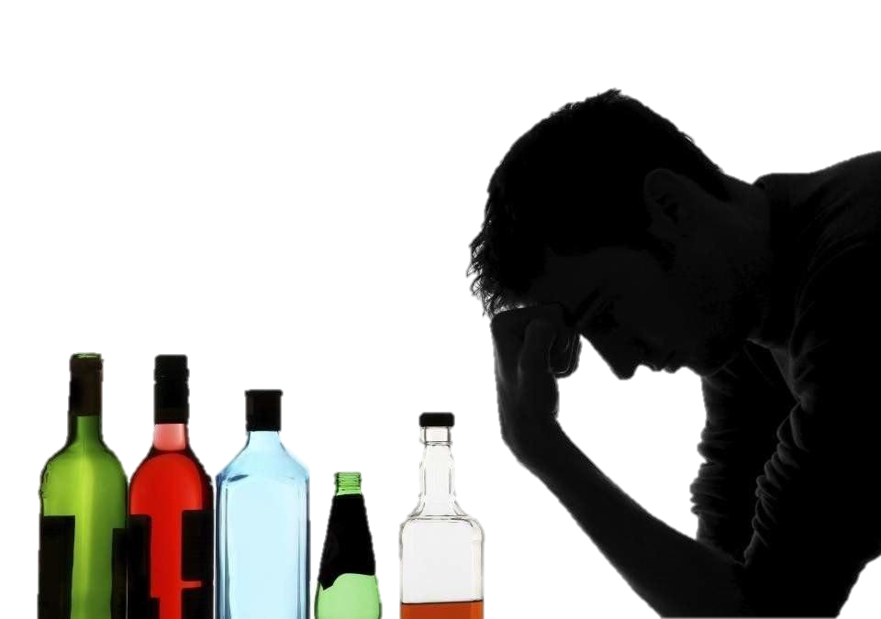
АЛКОГОЛЬ - СЕКРЕТЫ МАНИПУЛЯЦИИ

Slide 2
Предисловие
Для пьянства есть такие поводы: Поминки, праздник, встреча, проводы, Крестины, свадьбы и развод, Мороз, охота, Новый год, Выздоровленье, новоселье, Печаль, раскаянье, веселье Успех, награда, новый чин, И просто пьянство – без причин!

Slide 3
Понятие алкоголизма
Алкоголизм — заболевание, разновидность токсикомании, характеризующееся пристрастием к алкоголю (этиловому спирту), с психической и физической зависимостью от него. Алкоголизм характеризуется потерей контроля над количеством выпиваемого алкоголя, ростом толерантности к алкоголю (нарастание доз спиртного, требующихся для достижения удовлетворения), абстинентным синдромом (похмельем), токсическим поражением органов, а также провалами памяти на отдельные события, происходившие в период опьянения.

Slide 4
Алкогольная зависимость
Алкогольная зависимость всегда формируется у систематически пьющих людей. Алкогольная зависимость относится к числу социально-значимых заболеваний, поскольку злоупотребление алкоголем практически всегда отражается на обществе, семье алкоголика, друзьях, близких и на самом алкоголике. Алкоголик постоянно контактирует с другими людьми (на работе, в семье, на улице и т.д) и от этого страдают окружающие его люди.

Slide 5
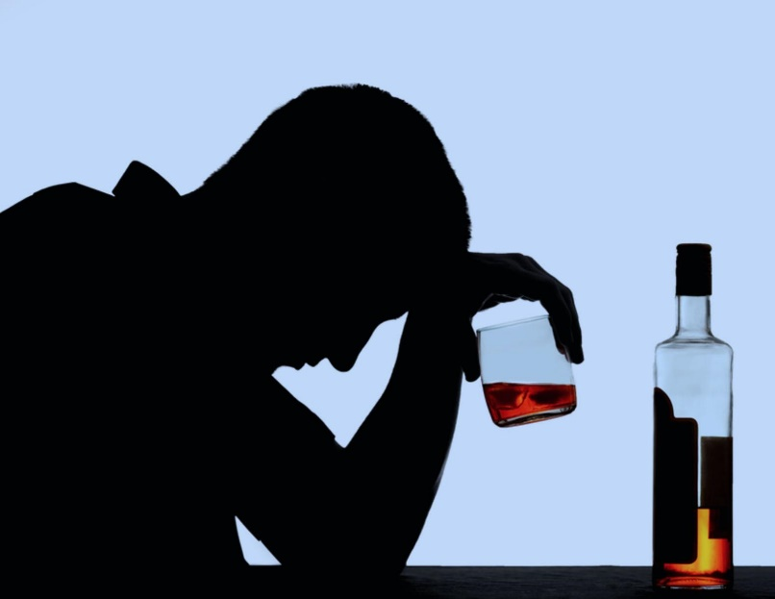
Факторы
По мере усложнения социальной структуры общества, употребление алкоголя становится всё более индивидуальным, всё больше появляется личных мотивов и возрастает число факторов, способствующих злоупотреблению алкоголем.

Slide 6
Раньше считалось, что распространение алкогольной зависимости характерно для малообеспеченных слоев населения. Однако в конце 19 века с улучшением благосостояния алкогольная зависимость так же начинала расти. Люди из менее обеспеченных слоев общества не имея возможности сделать своё пьянство скрытым, пьют на улице, в подворотне и т.д. Обеспеченные же граждане пьют в дорогих ресторанах, которых могут доставить до дома на такси. Алкогольной зависимости подвержены, как богатые, так и бедные.

Slide 7
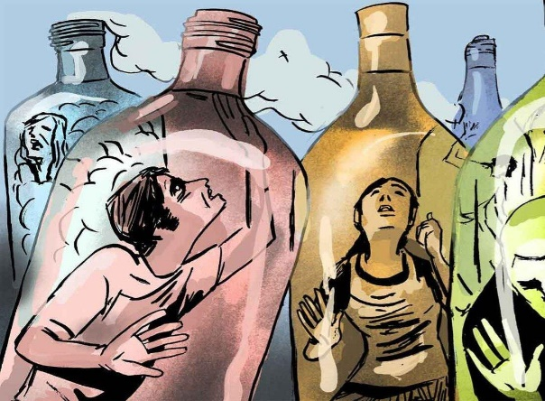
Причина алкогольной зависимости
Причину алкогольной зависимости нужно искать в психологических мотивах. Психически малостойкого гражданина толкнуть к алкогольной зависимости могут следующие причины:
трудности приспособления к внешним условиям среды,
конфликт с окружением,
неудовлетворенность,
одиночество,
непонятность,
утомление,
осознание своей неполноценности.
Данные причины пьющий гражданин пытается временно снять за счет алкоголя.

Slide 8
Факторы развития зависимости
Развитию алкогольной зависимости способствуют следующие наиболее важные факторы:
низкий культурный и духовный уровень,
не здоровый образ жизни,
отсутствие трезвеннических установок общества,
слабость волевых качеств личности на фоне влияний ближайшего окружения.
Указанные факторы не фатальны для нашего общества и могут быть преодолимы, если только само общество повернется к трезвеннической установке.

Slide 9
Не только хроническая алкогольная зависимость, но и «культурное, умеренное питье» наносит вред организму человека, нередко ведет к конфликтам в семье и даже разрушению семьи, но самое главное пагубно отражается на воспитании детей и их психическом здоровье.
Давно отмечено, что под воздействием алкоголя люди утрачивают чувство ответственности перед обществом и государством, под влиянием алкоголя растут и хулиганские поступки и более тяжелые правонарушения.

Slide 10
Классификация бытового пьянства
АБСТИНЕНТЫ
СЛУЧАЙНО ПЬЮЩИЕ
УМЕРЕННО ПЬЮЩИЕ
СИСТЕМАТИЧЕСКИ ПЬЮЩИЕ
ПРИВЫЧНО ПЬЮЩИЕ
Лица, не употребляющие алкоголь вообще.
Лица, употребляющие в среднем 50-150 мл. водки от нескольких раз в год.
Лица, употребляющие 100-150 мл. водки 1-2 раза в месяц.
Лица, употребляющие 200-30 мл. водки 1 раз в неделю.
Лица, употребляющие 500 мл. водки и более 2 раза в неделю.

Slide 11
При развитии алкогольной зависимости происходят значительные нарушения личности.
1. Заострение личностных черт. Деградация личности человека происходит согласно изначально заложенному характеру. Основные типы заострения личности:
Синтонный тип. Проявляется в завышенном оптимизме и жизнерадостности. Такие больные становятся крайне общительными и неразборчивыми в знакомствах, с легкостью и слишком откровенно говорят о себе даже после непродолжительного общения.
Неустойчивый тип. Главные особенности – сильная зависимость человека от мнения окружающих, неустойчивость интересов и целей, стремление избежать работы и любых трудностей, жажда развлечений и желание примкнуть к асоциальным группам.
Астенический тип. Отличительная черта этого типа – повышенная раздражительность и возбудимость. Вспышки раздражения сменяются внезапным успокоением и чувством вины за содеянное. Такие больные очень ранимы и впечатлительны.
Эксплозивный тип. Больной часто испытывает чувства неприязни, недовольства, обиды, раздражения, в ряде случаев сменяющиеся злобой, гневом и агрессивным поведением.

Slide 12
2. Снижение уровня личности
Вне зависимости от типа личность, со всеми алкоголиками происходят общие изменения личности, проявляющиеся в снижении уровня развития, творческих способностей и нравственных ценностей. Алкоголик становится грубым и безразличным ко всему кроме спиртного. Вывод из запоя вызывает значительные сложности. Этому сопутствует эмоциональная апатия и раздражительность, вызванная нарастающим деланием выпить. Причина таких изменений личности кроется в глубоком поражении лобных отделов головного мозга.
3. Отрицание болезни
Алкоголик не способен критически оценивать свое поведение и осознавать снижение уровня своего личностного развития. Его мысли следуют за эмоциями, он верит только в то, во что хочет верить.

Slide 13
4. Алкогольное оживление
Самый легкий способ заподозрить алкогольную зависимость у человека – внезапно заговорить с ним о выпивке. Если мрачный, тусклый и угрюмый человек с началом разговора об алкоголе вдруг оживляется, начинает ерзать и сглатывать слюну, а его глаза становятся заинтересованными и блестящими, можно с уверенностью сказать, что перед Вами алкоголик.
5. Алкогольный жаргон
Все алкоголики отличаются определенными ужимками и отработанными постоянным повторением жестами и телодвижениями. Самый яркий пример - щелочек пальцем под подбородком.

Slide 14
6. Алкогольная психопатизация
С развитием алкогольной зависимости наблюдается все большее снижение уровня развития личности. Все чаще у человека можно заметить приступы злобы, острую раздражительность и взрывы агрессии. Больной становится плаксивым и очень навязчивым, он в буквальном смысле «рвет на себе рубашку» в истерике. Прерывание запоя у такого человека происходит очень тяжело и болезненно.

Slide 15
7. Деградация
Психопатизация постепенно приводит к деградации. Она проявляется в разрушении эмоционально-волевой сферы, утратой памяти, интеллекта и, в конечном счете, в слабоумии. Деградировавший алкоголик апатичен, но может взорваться в любую минуту. При этом в душе он остается глубоко безразличным и безучастным ко всему и не способен переживать за себя или своих близких. У больных можно наблюдать несколько типов алкогольной деградации:
Алкогольная деградация с психопатоподобными симптомами. Чаще всего такой больной легко возбуждается, что приводит к истерикам или депрессии.
Алкогольная деградация с хронической эйфорией. Человек постоянно пребывает в беспечном благодушном настроении и не способен адекватно оценивать реально положение вещей. Он излишне откровенен с окружающими, в общении предпочитает шутливый тон и шаблонные речевые обороты.
Алкогольная деградация с аспонтанностью. Больной постоянно испытывает вялость, пассивность и сонливость, у него происходит снижение побуждений и полная утрата интересов.

Slide 16
Алкоголизм – это болезнь, следствием которой является потеря личности и социальная смерть индивида. Е нужно обязательно лечить, ведь право на второй шанс есть у каждого человека.
Самостоятельное лечение больных алкоголизмом может привести к печальным последствиям, поэтому заниматься этим должен только врач высокой квалификации, который действительно сможет помочь больному и подарить ему новую здоровую жизнь.

Slide 17
Алкогольная зависимость является хроническим, прогрессирующим, рецидивирующим и смертельным заболеванием.
Хроническое (неизлечимое): человек со сформировавшейся физиологической зависимостью уже никогда не сможет контролированно употреблять алкоголь. Все остальные сферы возможно восстановить.
Прогрессирующее – при продолжении употребления алкоголя внутренние нарушения нарастают, что ведет к еще большему употреблению.
Рецидивирующее – алкоголик нуждается в постоянной профилактике алкогольной зависимости, иначе наступает процесс срыва и рецидив (возвращение к употреблению).
Смертельное – если не остановить развитие алкогольной зависимости, это напрямую ведет смертельному исходу.

Slide 18
Уровни алкогольной зависимости личности

Slide 19
Физиологический уровень алкогольной зависимости.
Алкоголь, из-за длительного употребления, встроился в обмен веществ организма. Причем это произошло как на уровне выработки собственного, эндогенного алкоголя, так и на тончайших уровнях нейромедиаторных систем головного мозга и выработки определенных гормонов. То есть, неестественная потребность участия алкоголя в обмене веществ организма является причиной алкогольной зависимости на физиологическом уровне.
Симптомами физиологической зависимости от алкоголя являются:
абстинентный синдром (похмелье),
повышение толерантности (дозы, необходимой для опьянения),
провалы в памяти, состояние тремора (трясучки),
потеря дозового контроля над употреблением алкоголя,
Медицина на сегодняшний день не в состоянии устранить главную биологическую причину алкогольной зависимости – нарушения в нейромедиаторной системе, и следовательно человек с физиологической зависимостью от алкоголя уже никогда не сможет контролировано употреблять алкоголь.

Slide 20
Психологический уровень алкогольной зависимости
Люди начинают употреблять алкоголь по разным психологическим причинам – расслабиться, поднять настроение, успокоиться, избавиться от негативных эмоций, поднять самооценку, избавиться от комплексов и т.д. и т.п. Это само по себе не было бы плохо, если бы у человека при этом не атрофировались свои собственные внутренние способности управлять своим психическим состоянием. А именно так и происходит развитие человека – преодолевая самостоятельно свои внутренние психологические сложности, он взрослеет, его личность становиться более зрелой. Перекладывание же этой функции на алкоголь приводит к личностной деградации, к регрессу психических функций на детский уровень. И когда-то у такого человека наступает момент, что он без алкоголя уже не может справиться с элементарными психологическими сложностями. Наступает психологическая зависимость от алкоголя – неестественная потребность в алкоголе для регуляции своего психологического состояния из-за личностной незрелости. Это и является причинной психологической зависимости от алкоголя.
Симптомами психологической зависимости от алкоголя являются:
навязчивые мысли об употреблении алкоголя,
эйфорическая память об алкоголе,
отрицание сложностей связанных с употреблением алкоголя,
сложности в общении,
разбалансированное эмоциональное состояние,
лживость,
желание употребить алкоголь (тяга) для восстановления душевного равновесия. Таким образом, для воздержания от нового употребления алкоголя требуется восстановление психологического состояния, личностное развитие.

Slide 21
Социальный уровень алкогольной зависимости
Человек – это «общественное животное», и уровень его жизни напрямую зависит от системы взаимоотношений с окружающими его людьми. Употребление алкоголя влияет и на этот уровень жизни человека – перестраивает систему общественных отношений. Это проявляется во первых в том, что к употребляющему человеку окружающие люди и относятся как к алкоголику, что еще больше поддерживает его употребление. Во-вторых, круг его друзей меняется на круг собутыльников. В третьих, злоупотребление алкоголем одного из членов семьи способствует формированию созависимости у других членов семьи, что опять таки способствует поддержанию его дальнейшего употребления. Таким образом, формирование деструктивных социальных взаимоотношений со своим окружением, которые поддерживают его дальнейшее употребление, являются социальной причиной алкогольной зависимости.
Симптомами социального уровня алкогольной зависимости являются:
злоупотребляющее алкоголем окружение и созависимость близких,
снижение социального уровня жизни,
ухудшение и разрушение отношений в семье,
ухудшения в сфере профессиональной деятельности и др.
Восстановление системы социальных отношений это долгий процесс, в котором требуется специальные навыки и поддержка. Начало выздоровления на социальном уровне от алкогольной зависимости может начаться с посещения реабилитации и собраний групп взаимопомощи.

Slide 22
Духовно-нравственный уровень алкогольной зависимости
Существует универсальная общечеловеческая система нравственных ценностей, следование которой свидетельствует о духовном здоровье человека. Употребление алкоголя деформирует эту систему духовно-нравственных ценностей, а это приводит в свою очередь к духовной болезни – потери смысла жизни, духовному вакууму, «скуке» существования. И чтобы избавиться от этой внутренней пустоты человеку с алкогольной зависимостью приходиться употреблять алкоголь, что еще больше приходит к разрушению духовной сферы. Деформация и разрушение духовно-нравственных ценностей является причинной алкогольной зависимости на духовном уровне.
Духовными симптомами алкогольной зависимости являются:
отсутствие целей в жизни,
отсутствие смысла жизни,
смещение жизненных ценностей с нравственных на материальные и телесные,
скука,
потребность в алкоголе для «заполнения внутренней пустоты».
Духовное восстановление, путь к духовно-нравственной зрелости – это задача на всю жизнь. И начинать ее можно с нахождения своих маленьких целей в трезвой жизни: восстановление отношений, улучшение внутреннего психологического состояния, профессиональный рост и т.д.

Slide 23
Вины алкоголика в его злоупотреблении алкоголем нет (как нет вины астматика в том, что он не может контролировать приступы астмы с помощью силы воли). И выходом из создавшегося положения является не попытки алкоголика контроля своего употребления или воздержания (и то и другое алкоголиком просто не контролируется), а выздоровление от алкогольной зависимости.
Отказ от вины за свою болезнь и принятие ответственности за выздоровление – вот, что может сделать человек, страдающий алкогольной зависимостью.

